Slide 1
Android应用程序开发教程——Android Studio版
第1章 Android系统与开发环境

Slide 2
黑莓和iPhone都提供了受欢迎、高容量的移动平台，但却分别针对两个不同的消费群体。黑莓是企业业务用户的不二选择。但是，作为一种消费设备，它在易用性和新奇性方面难以与iPhone抗衡。Android系统则是一个成熟的、全开放的平台，它有潜力同时涵盖移动电话的两个不同消费群体，甚至可能缩小工作和娱乐之间的差别。Android系统是一个可靠的平台，它可以经济有效地进行安装部署和提供支持，并且具有了良好的设计、开发环境。如今Android系统已经成为全球应用最广泛的手机操作系统。三星、HTC、华为和小米手机通过Android平台获得了巨大的成功，企业也对Android开发人才的需求迅猛增长。Android平台上的移动开发在软件开发的地位将显得越来越重要。

Slide 3
1.1什么是Android
Android是Google公司专门为移动设备开发的平台，其中包含操作系统，中间件和核心应用等。Android早期由Andy Rubin（Android之父）创办。Google于2005年收购了成立约22个月的Android公司，开始了短信、手机检索、定位等业务，进入了基于Linux平台的开发。 Google公司在2007年11月5日正式公布了这个平台，之后由开放手机联盟（Open Handset Alliance）开发。Open Handset Alliance组织由一群共同致力于构建更好的移动电话的公司组成。这个组织由Google领导，包含了移动运营商、手持设备制造商、零部件制造商、软件解决方案和平台提供商以及市场营销公司。Android平台的更新速度很快，第一个版本是Android 1.5 Cupcake(蛋糕杯)接下来是Android 1.6 Donut（甜甜圈）、Android 2.0/2.0.1/2.1 Eclair （法式奶油夹心松饼）、Android 2.2/2.2.1 Froyo（冻酸奶）、Android 2.3 Gingerbread （姜饼）、Android 3.0 Honeycomb（蜂巢）等。截至2016年Android的版本已经到了Android 6.0 Marshmallow（棉花糖）。从Android的发展看来，它已经不再局限于移动应用领域了，它还包含Google TV（运行Android系统的电视机）、Google Auto（运行Android系统的汽车）、Google Wear（Google 穿戴设备）、Google Glass（Google眼镜）等设备。

Slide 4
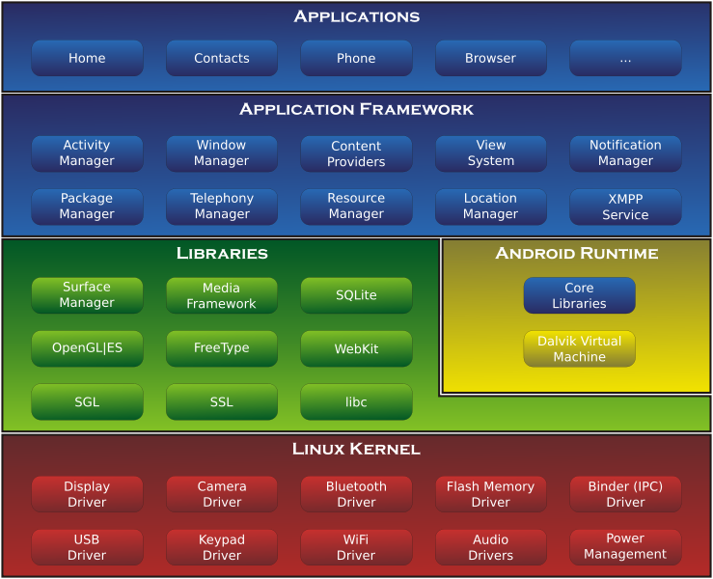
1.1.1 Android平台的架构

Slide 5
1、Application
最上层是面向用户的Application（应用程序），包括电话程序、联系人程序、浏览器、地图、Email等。
2、Application Framework
第二层是Application Framework，为开发人员提供访问核心组件所使用的API，包含了丰富的View组件、Content Providers（内容提供器）用来访问另一个应用程序的数据（如联系人），或者共享它们自己的数据、Resource Manager（资源管理器）提供对资源的访问（如本地字符串，图形，布局文件等）、Notification Manager（通知管理器）、Activity Manager（活动管理器）等
3、Libraries
第三层是系统运行库，包含程序库和Android运行库。程序库中包含了一些C/C++库，通过应用框架为开发者提供服务，如：Libc（从BSD继承来的标准C系统函数库）、媒体库、SGL（2D图形引 擎）、3D libraries（基于OpenGL ES 1.0 APIs实现，可以使用硬件或软件3D加速）、SQLite（数据库引擎）等等。
Android运行库还包括一个核心库，该核心库提供了JAVA编程语言核心库的大多数功能。每一个Android应用程序都在自己的进程中运行，都拥 有一个独立的Dalvik虚拟机实例。Dalivk被设计成一个设备可以同时高效地运行多个虚拟系统。Dalivk虚拟机执行.dex文件（Dalvik 的可执行文件），该格式文件针对小内存使用做了优化。同时虚拟机是基于寄存器的，所有类都经由JAVA编译器编译，然后通过SDK中的dx工具转化成.dex格式，由虚拟机执行。Dalivk虚拟机依赖于linux内核的一些功能，比如线程机制和底层内存管理机制。

Slide 6
4、Linux Kernel
最下面一层是Linux核心，Android的核心系统依赖于Linux内核，如安全性、内存管理、进程管理、网络协议栈和驱动模型。 Android的 Linux kernel也不是GNU/Linux。Android将驱动程序移到userspace，使得Linux driver与Linux kernel分开。

Slide 7
1.1.2 Android操作系统的功能
显示布局：
Android操作系统支持更大的分辨率，VGA、2D显示、3D显示都给予OpenGL ES 3.0标准规格（4.3版本开始支持OpenGL ES 3.0），并且支持传统的智能手机。
数据存储：
Android操作系统内置SQLite小型关联式资料库管理系统来负责存储数据。
网络：
Android操作系统支持所有的网络制式，包括GSM/EDGE、IDEN、CDMA、TD-SCDMA 、EV-DO、UMTS、Bluetooth、Wi-Fi、LTE、NFC和WiMAX。
信息：
作为设计给智能手机使用的操作系统，Android操作系统支持短信和邮件，并且支持所有的云信息和服务器信息。
语言：
Android操作系统支持多语言。

Slide 8
1.1.2 Android操作系统的功能
浏览器：
Android操作系统中内置的网页浏览器基于WebKit核心，并且采用了Chrome V8引擎。 在Android 4.0内置的浏览器测试中，HTML5和Acid3故障处理中均获得了满分，并且于2.2版至4.0版之前能原生支持Flash，4.0版本，后去除对Flash的支持。
支持JAVA：
虽然Android操作系统中的应用程序大部分都是由JAVA编写的，但是Android却是以转换为Dalvik executables的文件在Dalvik虚拟机上运行的。由于Android中并不自带JAVA虚拟机，因此无法直接运行JAVA程序。不过Android平台上提供了多个JAVA虚拟机供用户下载使用，安装了JAVA虚拟机的Android系统可以运行JAVA_ME的程序。5.0版（Lolipop）开始以Android Runtime（ART）取代Dalvik虚拟机。
媒体支持：
Android操作系统本身支持以下格式的音频/视频/图片媒体：WebM、H.263, H.264（in 3GP or MP4 container）、MPEG-4 SP、AMR, AMR-WB（in 3GP container）、AAC, HE-AAC（in MP4 or 3GP container）、MP3、MIDI、Ogg Vorbis、FLAC、WAV、JPEG、PNG、GIF、BMP。如果用户需要播放更多格式的媒体，可以安装其他第三方应用程序。
流媒体支持：
Android操作系统支持RTP/RTSP（3GPP PSS、ISMA）的流媒体以及（HTML5 <video>）的流媒体，同时还支持Adobe的Flash，在安装了RealPlayer之后，还支持苹果公司的流媒体。

Slide 9
1.1.2 Android操作系统的功能
硬件支持：
Android操作系统支持识别并且使用视频/照片摄像头、多点电容/电阻触屏、GPS，加速计、陀螺仪、气压计、磁力仪(高斯计)、键盘、鼠标、USB Disk、专用的游戏控制器、体感控制器、游戏手把、蓝牙设备、无线设备、感应和压力感测器、温度计，加速2D位位块传输（硬件方向，缩放，像素格式转换）和3D图形加速。
多点触控：
Android支持本地的多点触控，在最初的HTC Hero智能手机上即有这个功能。该功能是内核级别（为了避免对苹果公司的触屏技术造成侵权）。
蓝牙：
Android支持A2DP、AVRCP、发送文件（OPP）、访问电话簿（PBAP）、语音调用和方送智能手机之间的联系。同时支持键盘，鼠标和摇杆（HID）。
多任务处理：
Android操作系统支持本地的多任务处理。
语音功能：
除了支持普通的电话通话之外，Android操作系统从最初的版本开始就支持使用语音操作来使用Google进行网页搜索等功能。而从Android 2.2开始，语音功能还可以用来输入文字、语音导航等功能。

Slide 10
1.1.2 Android操作系统的功能
无线共享功能：
Android操作系统支持用户使用本机充当“无线路由器”，并且将本机的网络共享给其他智能手机，其他机器只需要通过WiFi查找到共享的无线热点，就可以上网。而在Android 2.2之前的操作系统则需要通过第三方应用或者其他定制版系统来实现这个功能。
截图功能：
从Android 4.0开始，Android操作系统便支持截图功能，该功能允许用户直接抓取智能手机屏幕上的任何画面，用户还可以通过编辑功能对截图进行处理，还可以通过蓝牙、E-mail、微博、共享等方式发送给其他用户或者上传到网络上，也可以拷贝到电脑中。

Slide 11
1.1.3 Android的分支平台
Android Wear: Android Wear是专为智能手表等可穿戴式设备所设计的一个Android系统分支。
Android TV: Android TV是专为家用电视所设计的一个Android系统分支。
Android Auto: Android Auto是专为汽车所设计的一个Android系统功能。
Android Glass: Android Glass是专为Google眼镜所设计的一个Android系统分支。

Slide 12
1.1.4 Android平台五大优势特色
开放性
挣脱运营商的束缚
丰富的硬件选择
不受任何限制的开发商
无缝结合的Google应用

Slide 13
1.2 Android Studio入门
Android Studio是一套Google公司推出的以IntelliJ IDEA为基础的Android集成开发环境，目前已经免费向Google及Android的开发人员发放。为了简化 Android 的开发力度，Google 决定将重点建设 Android Studio 工具。Google 会在2015年年底停止支持其他集成开发环境，比如Eclipse。
Android Studio 是第一个官方的 Android 开发环境。其他工具，例如 Eclipse，在 Android Studio 发布之前已经有了大规模的使用。为了帮助开发者转向 Android Studio，Google已经写出一套迁移指南。Google 同时也发布声明称，在接下来的时间里，他们会为 Android Studio 增加一些性能工具，Eclipse里现有的Android工具也会通过 Eclipse 基金会继续支持下去。

Slide 14
1.2.1 Android Studio的特点
可视化布局：WYSIWYG编辑器、实时编码、实时程序界面预览；
开发者控制台：优化提示、协助翻译、来源跟踪、宣传和营销曲线图 、使用率度量；
基于Gradle的构建支持；
Android特定代码重构和快速修复；
Lint提示工具更好地对程序性能、可用性、版本兼容和其他问题进行控制捕捉；
支持ProGuard和应用签名功能；
基于模板的向导来生成常用的Android应用设计和组件；
自带布局编辑器，可让开发者拖放UI组件，并预览在不同尺寸设备上的UI显示效果，等等。
支持构建Android Wear、TV和Auto应用
内置Google Cloud Platform，支持Google Cloud Messaging和App Engine的集成。

Slide 15
1.2.2 Android Studio系统要求
 | Windows | OS X | Linux
操作系统版本 | Microsoft Windows 10/8.1/8/7/Vista/2003 (32或64位) | OS X 10.8.5或更高版本，最高10.10.5 (Yosemite) | GNOME、KDE、Unity desktop on Ubuntu、Fedora、GNU/Linux Debian
内存 | 最低2 GB，推荐4 GB内存
磁盘空间 | 500 MB磁盘空间
Space for Android SDK | 至少1 GB用于Android SDK，模拟器系统映像和缓存
JDK版本 | JAVA Development Kit (JDK) 7或更高版本
屏幕分辨率 | 最低1280×800屏幕分辨率

Slide 16
1.2.3 Android Studio和Eclipse ADT比较
特性 | Android Studio | Eclipse ADT
编译系统 | Gradle | Ant
基于Maven的构建依赖 | 是 | 否
构建变体和多APK生成 | 是 | 否
高级的Android代码完成和重构 | 是 | 否
图形布局编辑器 | 是 | 是
APK签名和密钥库管理 | 是 | 是
NDK支持 | Beta | 是

Slide 17

1.3 搭建Android开发环境 1.3.1下载JDK
（1）打开游览器，在地址栏中输入http://www.oracle.com/index.html，进入Oracel的官方主页，

Slide 18
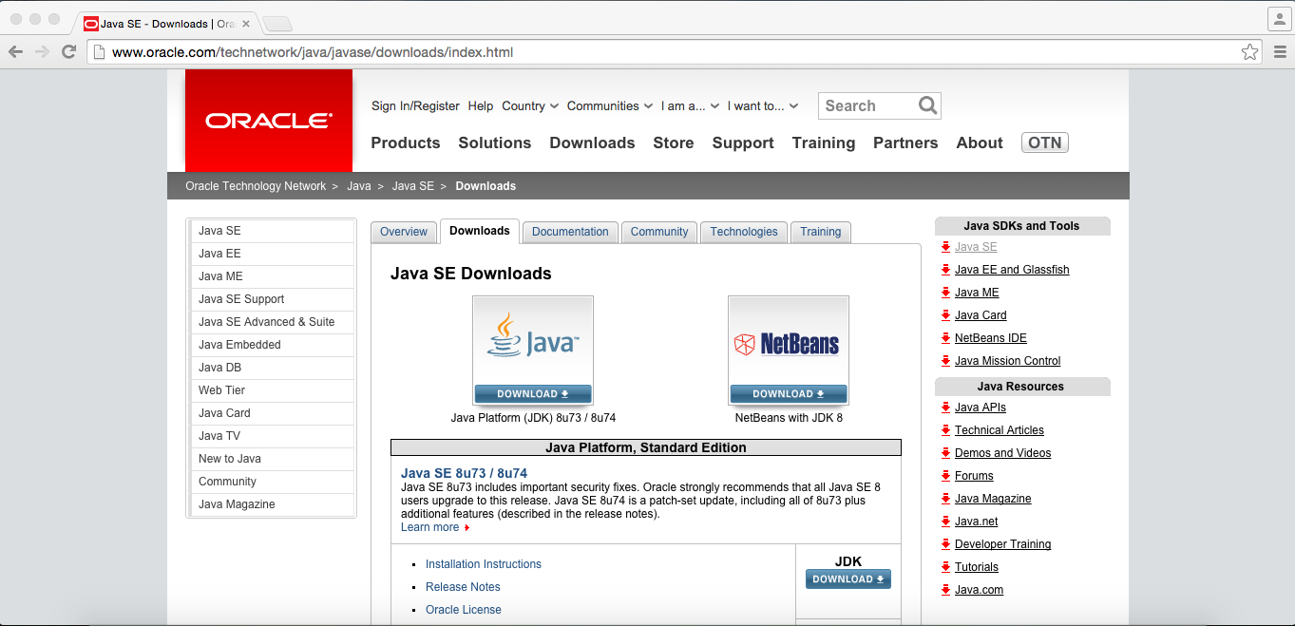
（2）选择Downloads选项卡，选择JAVA for Developers，跳转的页面，单击JAVA Platform (JDK) 8u73 / 8u74 图标

Slide 19
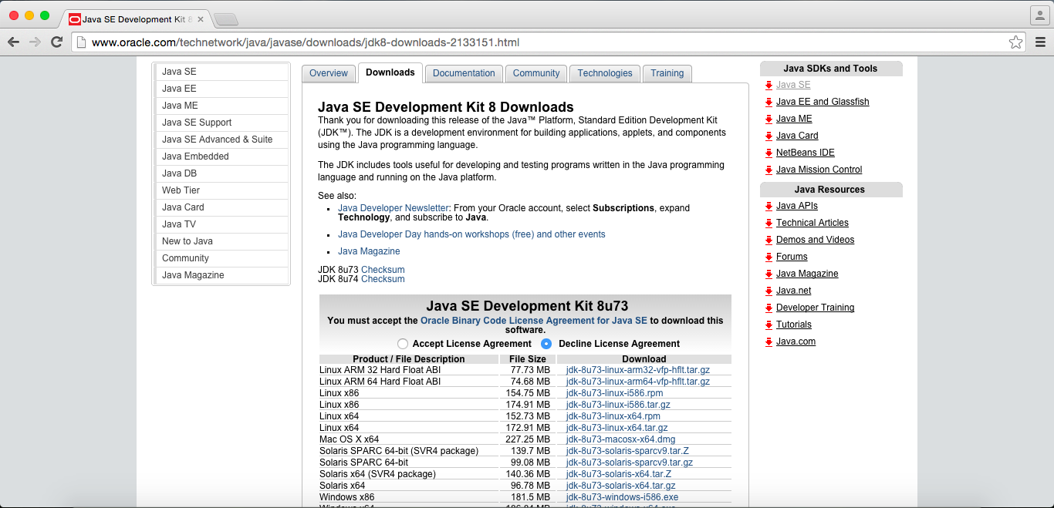
（3）在新页面中，同意协议并根据计算机硬件和操作系统选择适当的版本进行下载

Slide 20
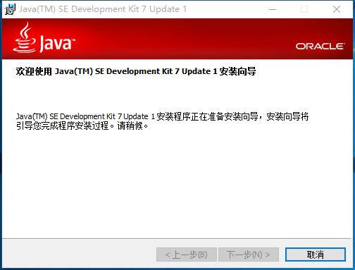
1.3.2 JDK的安装
下载完适合自己操作系统的JDK版本以后，就可以进行安装了。下面以Windows系统为例，讲解JDK的安装步骤。
（1）用鼠标左键双击JDK安装包，会出现下图所示的安装界面，然后选择下一步

Slide 21
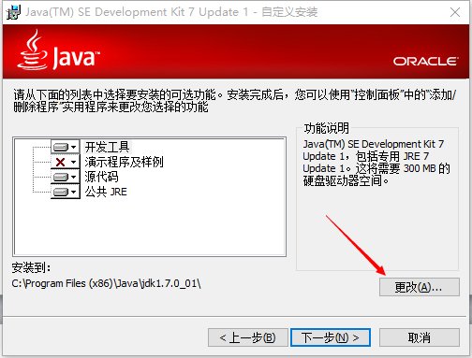
（3）在打开的如图1.6所示的对话框中，单击“更改”按钮，将安装位置改为C:\JAVA\jdk1.7.0_01（根据版本决定最后jdk编号）

Slide 22
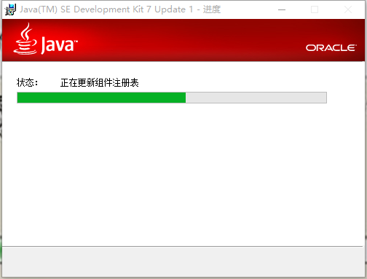
（4）点击“下一步”出现下图所示的“正在安装”界面

Slide 23
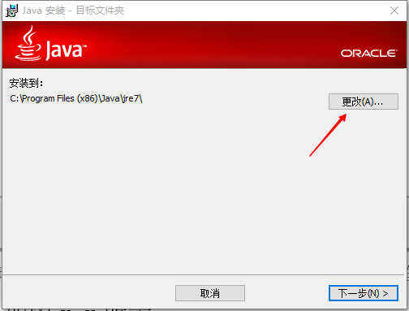
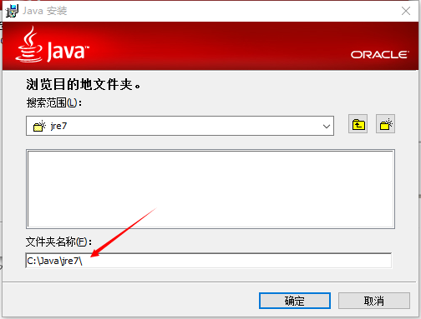
（5）当弹出如图1.9所示的JRE安装路径选择对话框时，单击“更改”按钮，将安装路径改为C:\JAVA\jre7\

Slide 24
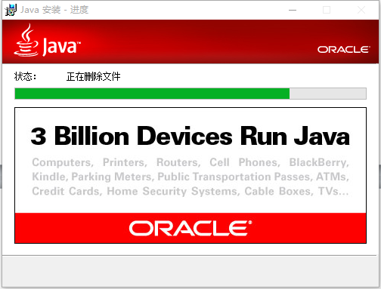
（6）单击“下一步”按钮进行安装

Slide 25
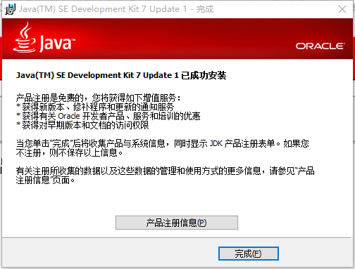
（7）安装完成后，弹出如图x.x所示的对话框，单击完成，结束安装

Slide 26
1.3.3 JDK的环境变量配置
完成了前面的步骤，只是把JDK环境安装完成了。这个时候还要通过一系列的环境变量的配置才能使用JDK环境进行Android/JAVA开发。配置环境变量包括JAVA_home，path和classpath三个部分。
（1）用鼠标右击“我的电脑”，选择“属性”->“高级”->“环境变量”->“系统变量”->“新建”

Slide 27
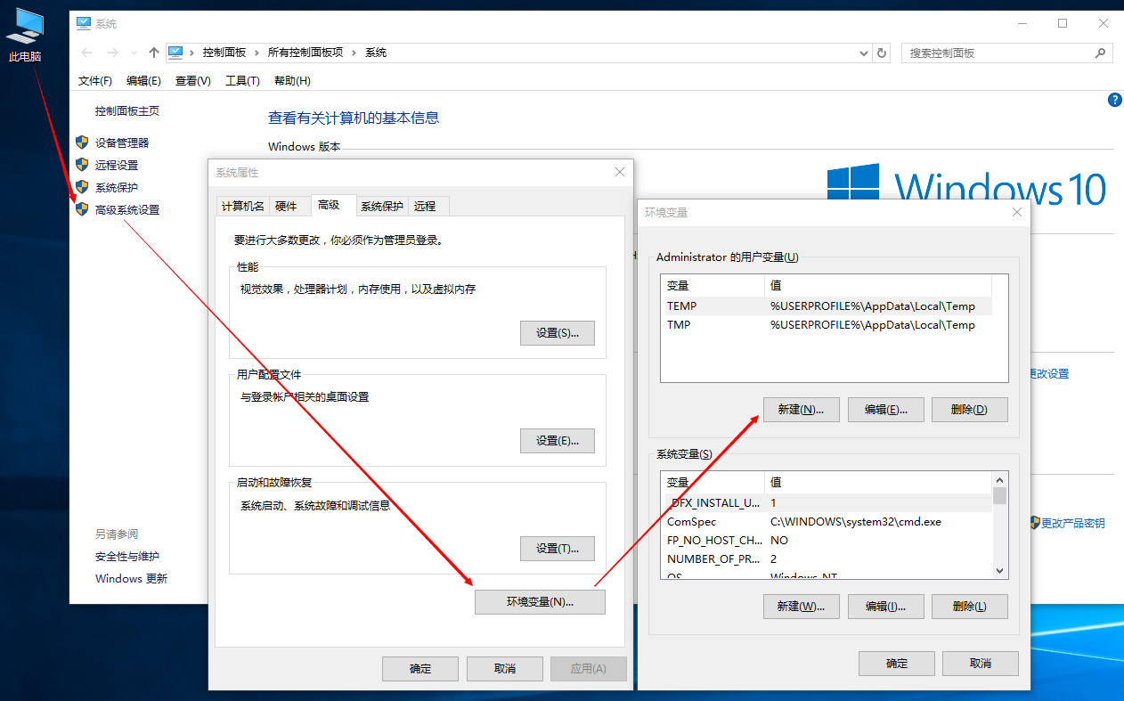

Slide 28
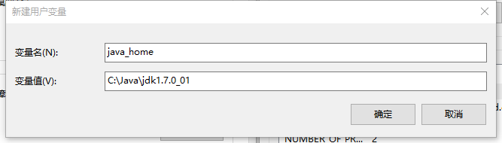
（2）在“变量名”输入框中写入“JAVA_home”，在“变量值”输入框中写入“C:\JAVA\jdk1.7.0_01” （根据安装路径填写），然后点击“确定”，JAVA_home就设置完成了

Slide 29
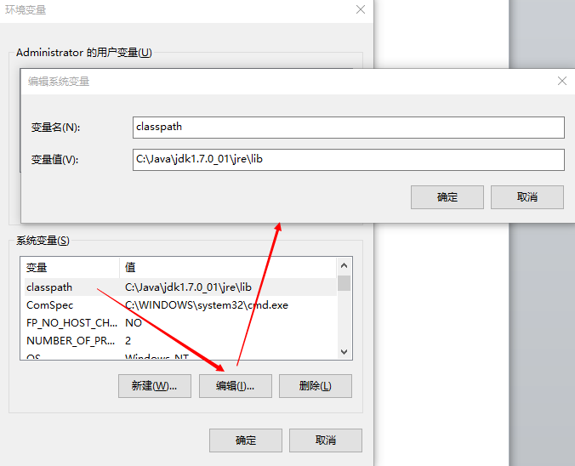
（3）下面开始“classpath”的配置。选中“系统变量”查看是否有classpath项目，如果没有就点击“新建”，如果已经存在就选中classpath选项，点击“编辑”按钮，然后在“变量名”中填写“classpath”，在“变量值”中添加“C:\JAVA\jdk1.7.0_01\jre\lib”（根据安装路径填写）。注意：添加部分与前面用“;”号隔开

Slide 30
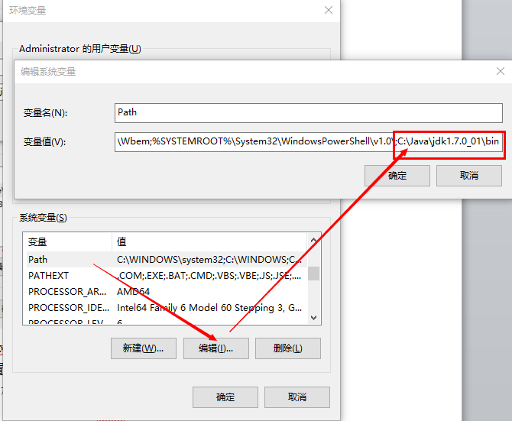
（4）现在可以进行“path”的配置了。同上与“classpath”设定时类似，“变量名”输入框填写“path”，“变量值”输入框添加“C:\JAVA\jdk1.7.0_01\bin”（根据安装路径填写）。注意:添加部分与前面用“;”号隔开

Slide 31
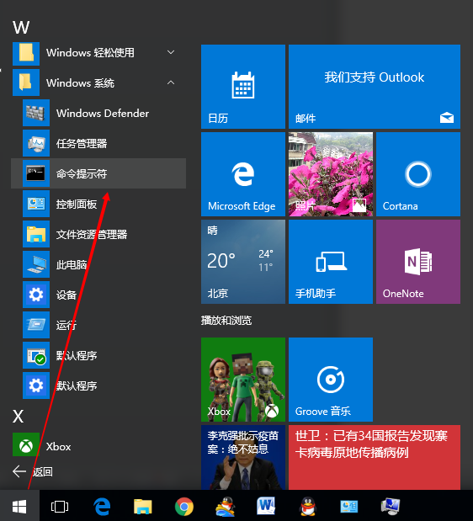
（5）JDK的环境变量已经配置完成，可以通过打开命令提示符窗口，输入命令“JAVA -version”， 看到JAVA版本的信息，来确定安装是否成功。首先点击“开始”，然后点击“所有应用程序”->“Windows系统”->“命令提示符”

Slide 32
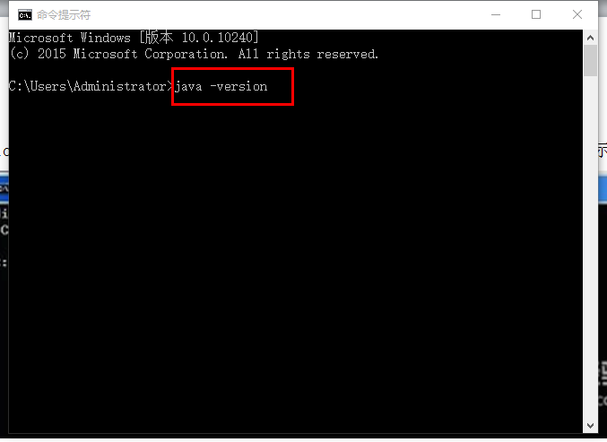
（7）这个时候就进入了“命令提示符”窗口。在命令提示符窗口中输入“JAVA -version”。注意 JAVA和-version之间有一个空格，然后按"Enter"键

Slide 33
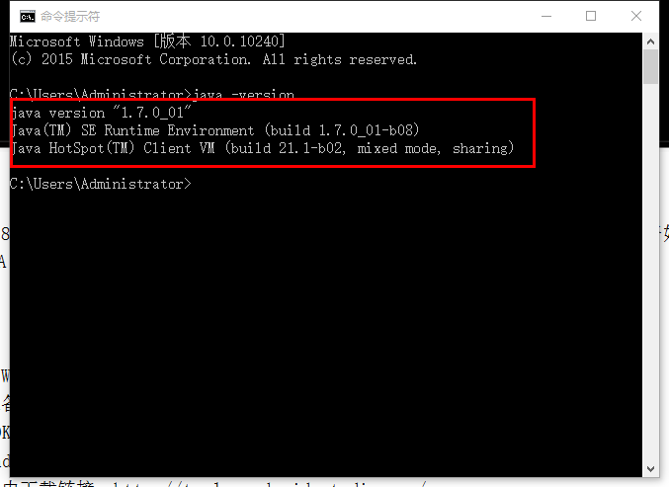
（8）JDK版本信息就全部显示出来了，也表明JDK已经安装和配置完成，可以开始进行JAVA开发了

Slide 34
1.3.4 Windows环境下安装Android Studio
准备工具：
JDK安装包（JDK7及以上版本）
Android Studio安装文件。
国内下载链接：http://tools.android-studio.org/
官网下载链接：http://developer.android.com/sdk/index.html
安装文件：
android-studio-bundle-141.2288178-windows.exe（1.1GB）推荐
android-studio-ide-141.2288178-windows.exe（348MB）不包含SDK Tools

Slide 35
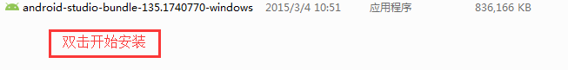
说明：
1. 32位系统和64位系统使用同一个安装文件
2. 如果电脑中有Android SDK，可以选择不包含SDK的安装版本。
3. 如果电脑已经安装过Android Studio，可以使用压缩文件版本。
4. 建议使用包含SDK的安装文件。
安装：
这里采用 包含SDK的安装文件 进行讲解，包含了 不包含SDK的安装文件 的安装步骤。如果你使用 不包含SDK的安装文件 进行安装，安装步骤只会比这些步骤少而不会多。如果你使用压缩包安装，则可以直接跳过本节内容。
1.找到下载的安装文件

Slide 36
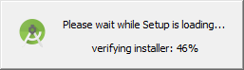
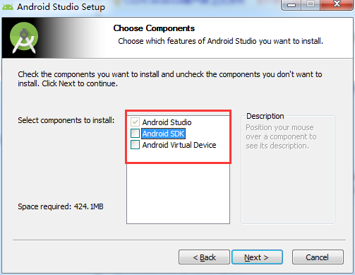
2.双击安装
3.这里我们不选择下载SDK和模拟器

Slide 37
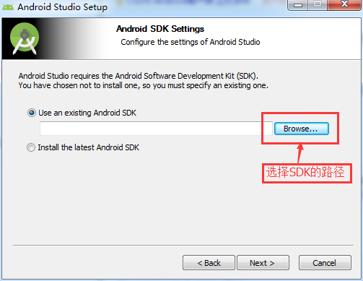
4.选择SDK的安装路径

Slide 38
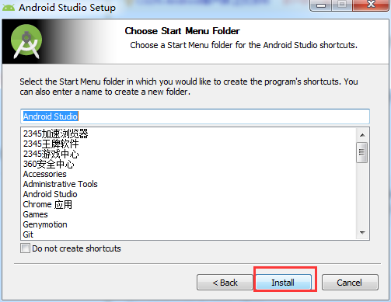
5.设置快捷方式

Slide 39
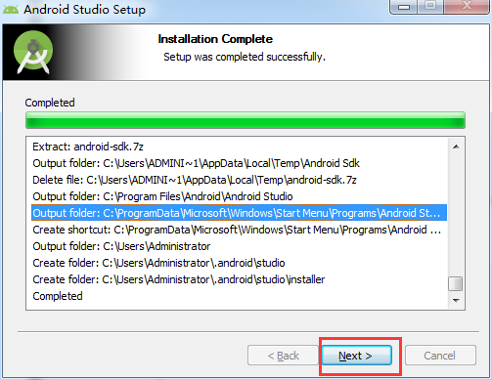
6.安装中

Slide 40
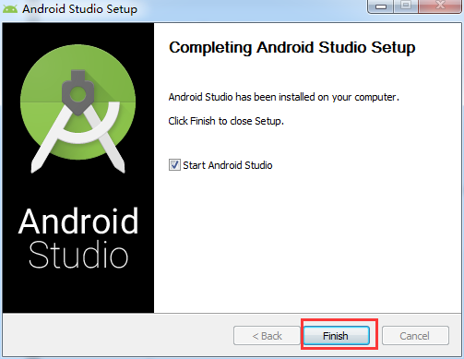
安装完成启动Android Studio

Slide 41

8.启动Android Studio

Slide 42
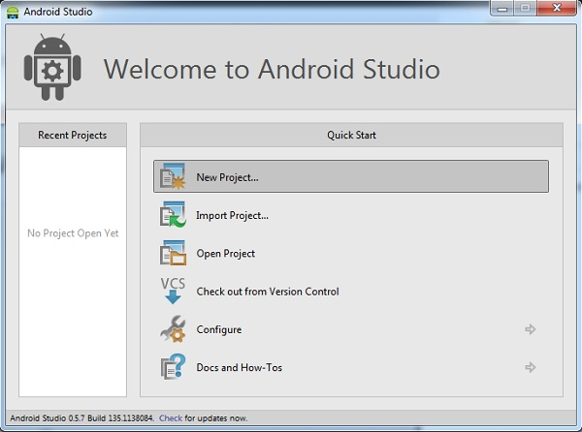
9.欢迎界面

Slide 43
1.3.5 Mac环境下安装Android Studio
准备工具：
JDK安装包（JDK7及以上版本）
Android Studio安装文件。
国内下载链接：http://tools.android-studio.org/
官网下载链接：http://developer.android.com/sdk/index.html
安装文件：android-studio-ide-141.2288178-mac.dmg

Slide 44
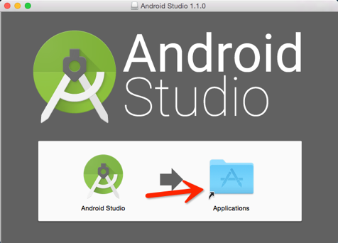
1.找到下载的安装文件
2.双击安装，直接将Android Studio图标拖入到Application文件夹即可。

Slide 45
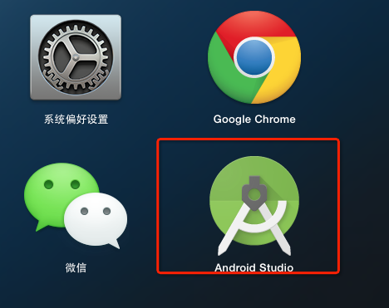
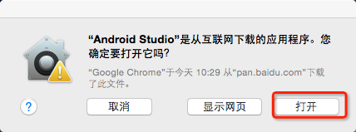
3.在Launchpad中找到Android Studio
4.选择打开

Slide 46
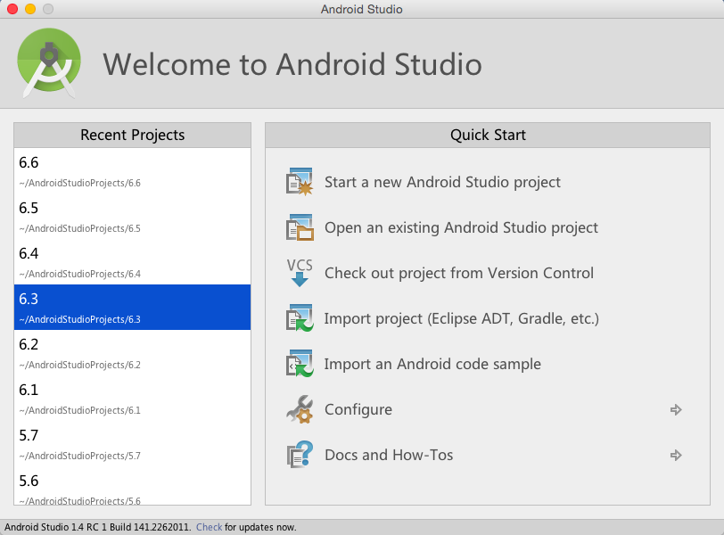
5. 启动Android Studio
6. 欢迎界面

Slide 47
1.3.6下载、安装和配置Android SDK
SDK Tools其实就是Android SDK Manager，管理各种版本SDK的工具。在Android SDK中，包含模拟器、教程、API文档和示例代码等内容。下面以Windows为例详细讲解下载和安装Android SDK的步骤。
（1）打开游览器，在地址栏中输入http://www.android-studio.org，进入Android Studio中文社区主页，如图1.32所示。

Slide 48
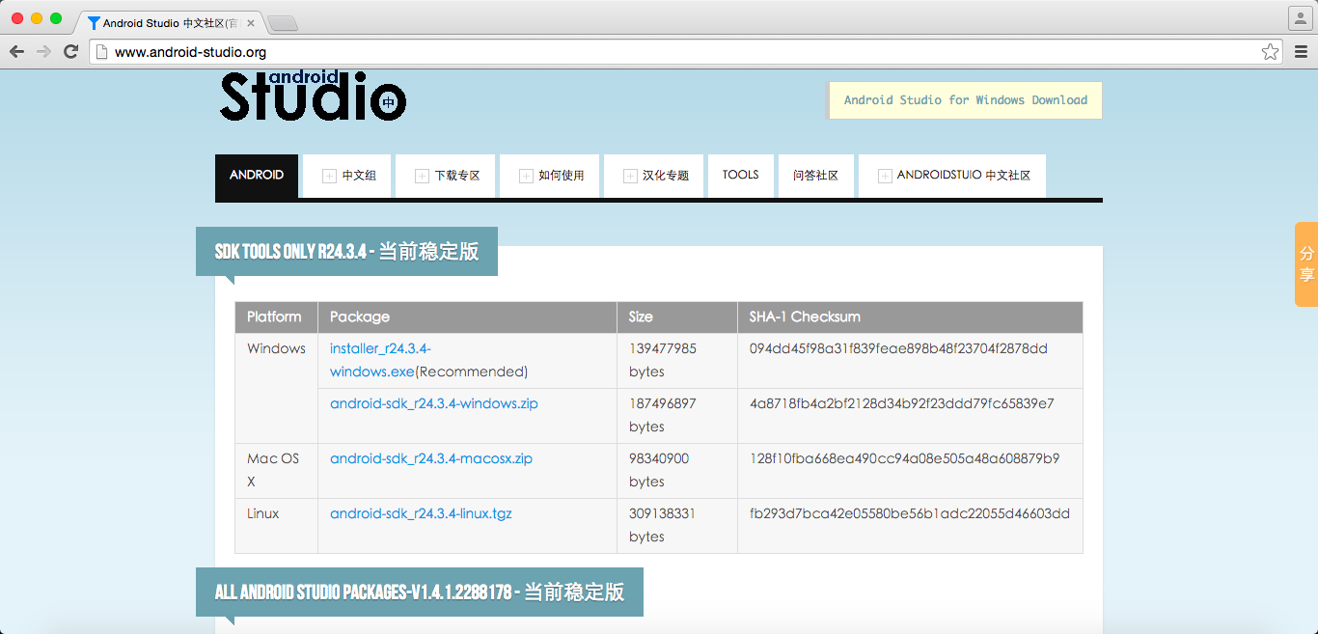

Slide 49
（2）在主页中找到SDK TOOLS ONLY R24.3.4（当前最新版本），根据操作系统选择安装包进行下载，强烈建议下载主页推荐版本“installer_r24.3.4-windows.exe(Recommended)”，

Slide 50
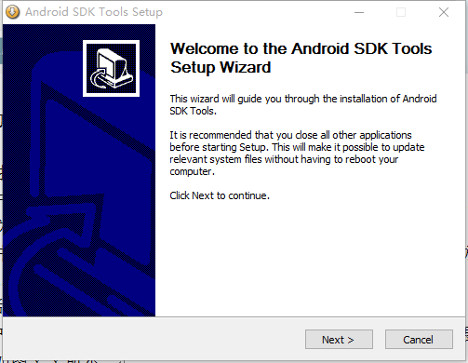
（3）双击下载的程序，弹出如图1.34所示的安装向导对话框

Slide 51
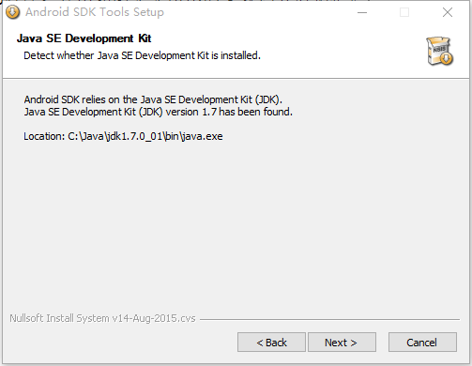
（4）单击Next按钮。如果已经正确安装JDK

Slide 52
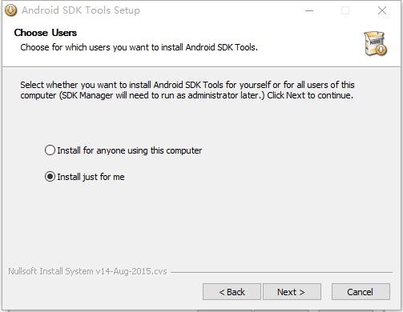
（5）在图1.35中单击Next按钮，将提示选择哪种用户可以使用SDK Tools，这里选择“Install for anyone using this computer”

Slide 53
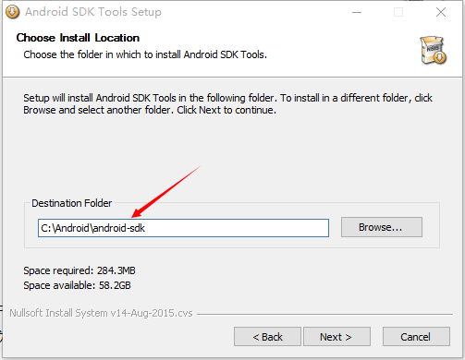
（5）在图1.36中单击Next按钮，将显示Android SDK安装路径选择窗口。将安装路径修改为“C:\Android\android-sdk”

Slide 54
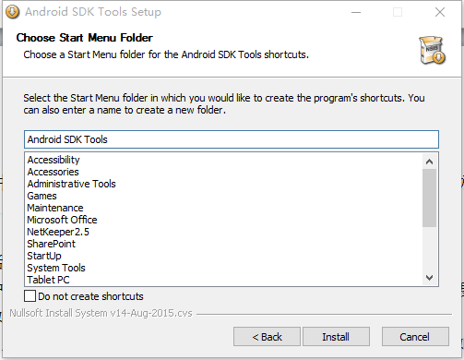
（6）在图1.37中，单击Next按钮。此时询问是否在开始菜单中创建快捷方式。单击Install按钮开始安装。

Slide 55
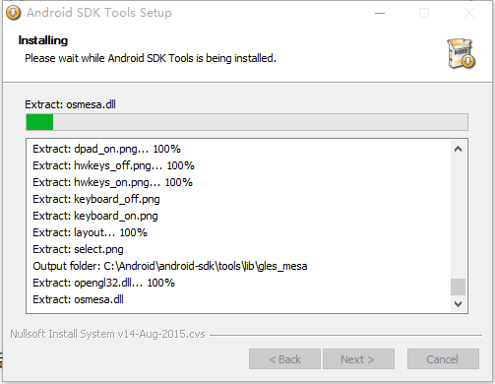
（7）这时开始安装

Slide 56
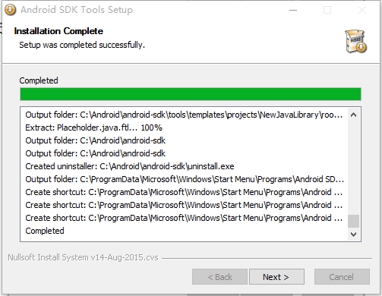
（7）安装完成后，单击Next按钮。

Slide 57
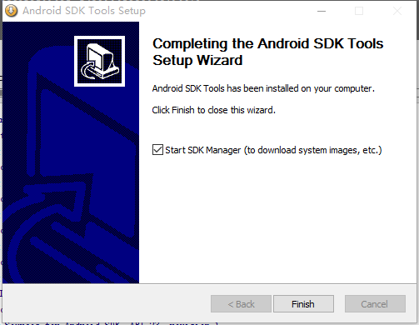
（8）单击Finish按钮，

Slide 58
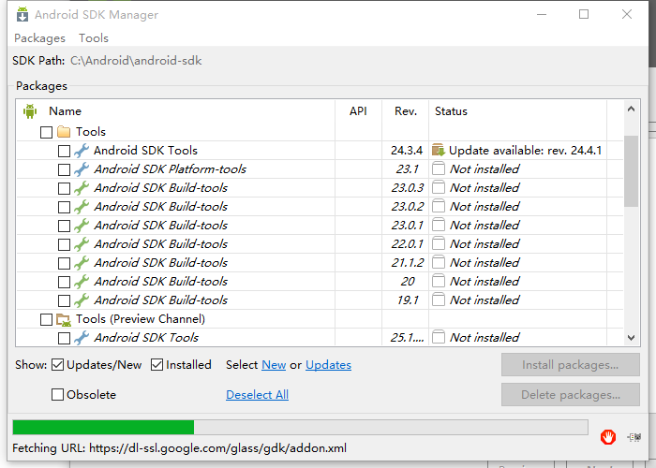
（9）启动SDK管理工具。此时会自动联网搜索可以下载的API等软件包

Slide 59
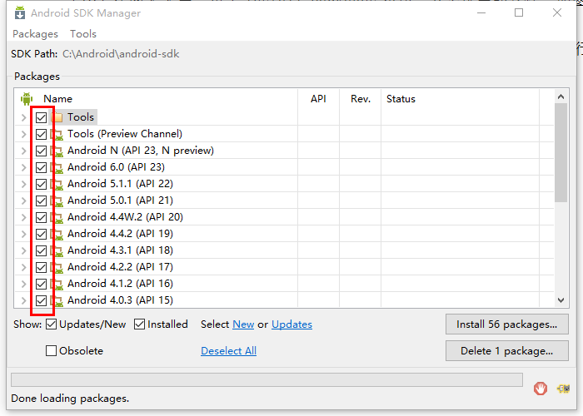
（9）为了便于今后在不同平台中调试，在搜索完成后选择安装全部软件包

Slide 60
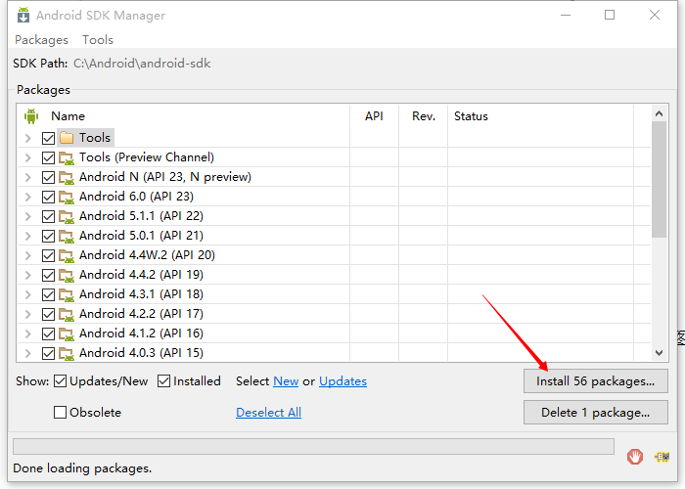
（10）在图1.43中，单击Install packages按钮，安装选中的软件
（11）单击Install按钮，进行安装

Slide 61
1.3.7 SDK下载国内镜像
在国内访问Google并不便利，如果SDK管理工具自动联网Google搜索失败，可以更改国内镜像进行下载更新：
注意：下列镜像地址可能失效，请自行上网搜索最新镜像地址。

Slide 62
大连东软信息学院镜像服务器地址: http://mirrors.neusoft.edu.cn 端口：80
北京化工大学镜像服务器地址: IPv4: http://ubuntu.buct.edu.cn/ 端口：80 IPv4: http://ubuntu.buct.cn/ 端口：80 IPv6: http://ubuntu.buct6.edu.cn/ 端口：80
上海GDG镜像服务器地址: http://sdk.gdgshanghai.com 端口：8000
中国科学院开源协会镜像站地址: IPV4/IPV6: http://mirrors.opencas.cn 端口：80 IPV4/IPV6: http://mirrors.opencas.org 端口：80 IPV4/IPV6: http://mirrors.opencas.ac.cn 端口：80
腾讯镜像服务器地址: http://android-mirror.bugly.qq.com 端口：8080

Slide 63
设置镜像方法：
（1）启动 Android SDK Manager ，打开主界面，依次选择“Tools”、“Options...”，弹出“Android SDK Manager - Settings”窗口，如图1.45所示。

Slide 64
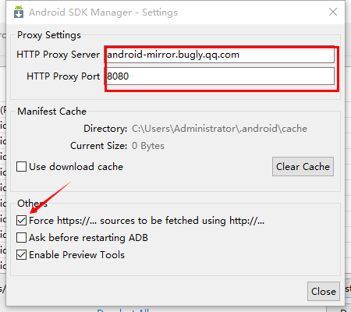
（2）在“Android SDK Manager - Settings”窗口中，“HTTP Proxy Server”和“HTTP Proxy Port”输入框内填入上面镜像服务器地址和端口，并且选中“Force https://... sources to be fetched using http://...”复选框。设置完成后单击“Close”按钮关闭“Android SDK Manager - Settings”窗口返回到主界面，
（3）依次选择『Packages』、『Reload』，进行重载。

Slide 66
1.3.8 第一次打开Android Studio的配置
（1）AS启动前，避免第一次打开AS时自动重新下载SDK，请先将Android Studio安装目录下的bin文件夹中idea.properties文件用记事本打开，在最后排增加一行指令：disable.android.first.run=true

Slide 67
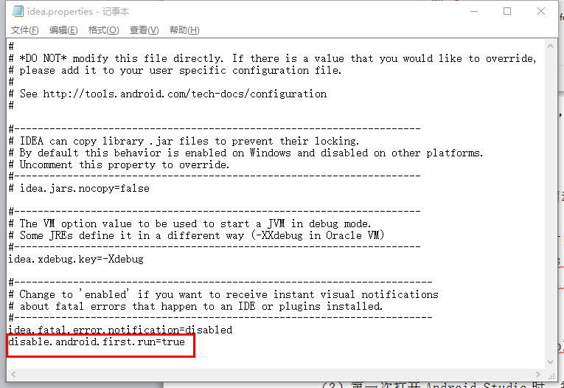

Slide 68
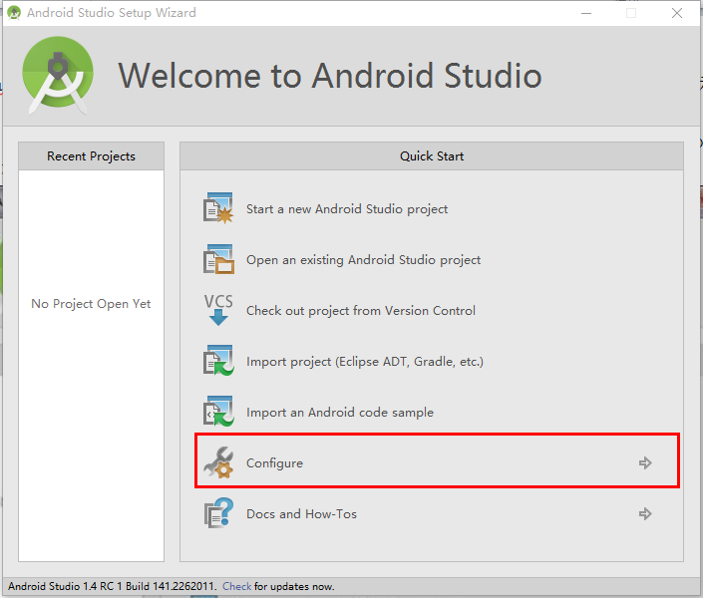
（2）第一次打开Android Studio时，需要配置JDK和SDK，双击Android Studio启动图标，打开欢迎对话框，单击Configure选项

Slide 69
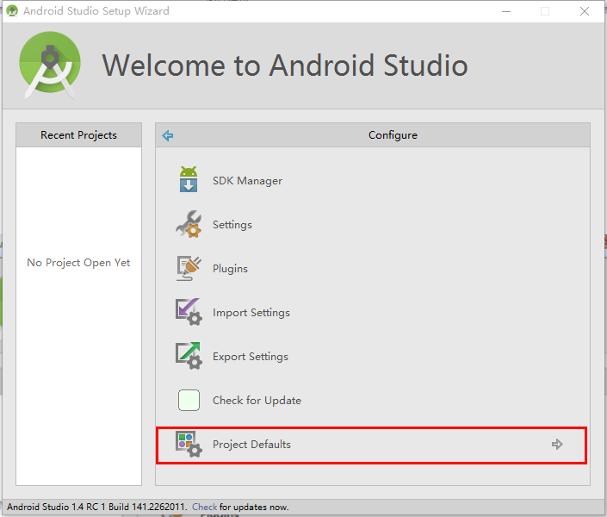
（4）在弹出的配置对话框中，单击Project Defaults选项

Slide 70
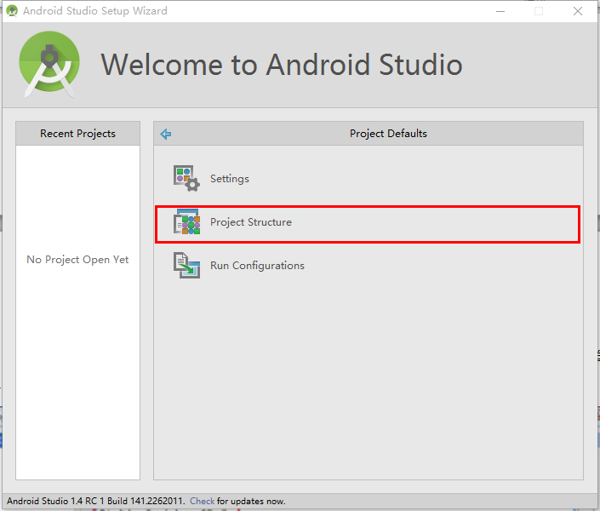
（5）在弹出的项目默认值对话框中单击Project Structure选项

Slide 71
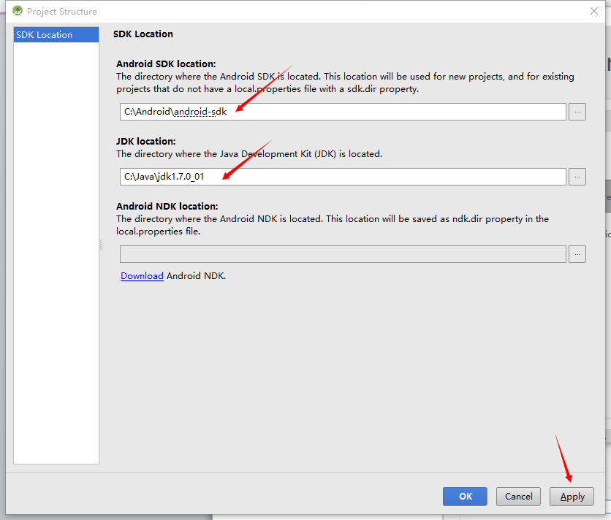
（6）在弹出的项目结构对话框中指定之前安装的SDK和JDK的安装路径，完成后单击Apply，然后单击OK完成配置

Slide 72
1.4 Android模拟器Genymotion 1.4.1什么是Genymotion
由于国内访问Google并不便利，无论是离线下载还是在线下载，安装安卓模拟器变得非常的困难。Genymotion工具提供了一套完整的Android虚拟环境，迅速成为开发人员、测试人员、推销人员甚至游戏玩家的理想选择。
Genymotion支持Windows、Mac以及Linux操作系统，它易于安装、易于运行。其通过功能强大的传感器来测试你的应用程序，并且完美的融入整个开发环境

Slide 73
1.4.2 Genymontion的特性
最好的Android模拟体验
支持OpenGL加速，提供最好的3D性能体验
可以从Google Play安装应用
支持全屏并改善了使用感受
全控制
可同时启动多个模拟器
支持传感器管理，如电池状态、GPS、Accelerator加速器
支持Shell控制模拟器
完全兼容ADB，您可以从主机控制您的模拟器
管理设备
易安装
兼容Microsoft Windows 32/64 bits, Mac OSX 10.5+ and Linux 32/64 bits
可以配置模拟器参数，如屏幕分辨率、内存大小、CPU数量
轻松下载、部署最新的Genymotion虚拟设备。
从Eclipse启动虚拟设备
使用Genymotion测试您的应用

Slide 74
1.4.3 Genymotion运行环境要求
需要满足以下操作系统之一:
Microsoft Windows Vista (32/64bits)及更高版本
Linux Ubuntu 12.04(32/64bits)及更高版本
Linux Debian Wheezy 64 bits及更高版本
Mac OS X 10.8 (64bit)及更高版本
系统环境要求
支持OpenGL 2.0
CPU支持VT-x或者AMD-V虚拟化，通过BIOS设置开启
至少2GB内存
至少提供400MB的硬盘空间供Genymotion安装，至少2GB硬盘空间用来部署Genymotion虚拟设备。有些可能需要8G以上，这主要取决于您安装在虚拟机里的应用程序。
可用网络连接（用于安装和更新）
系统显示分辨率不低于1024x768
应用程序要求
Oracle VirtualBox >= 4.1（版本越高越好）

Slide 75
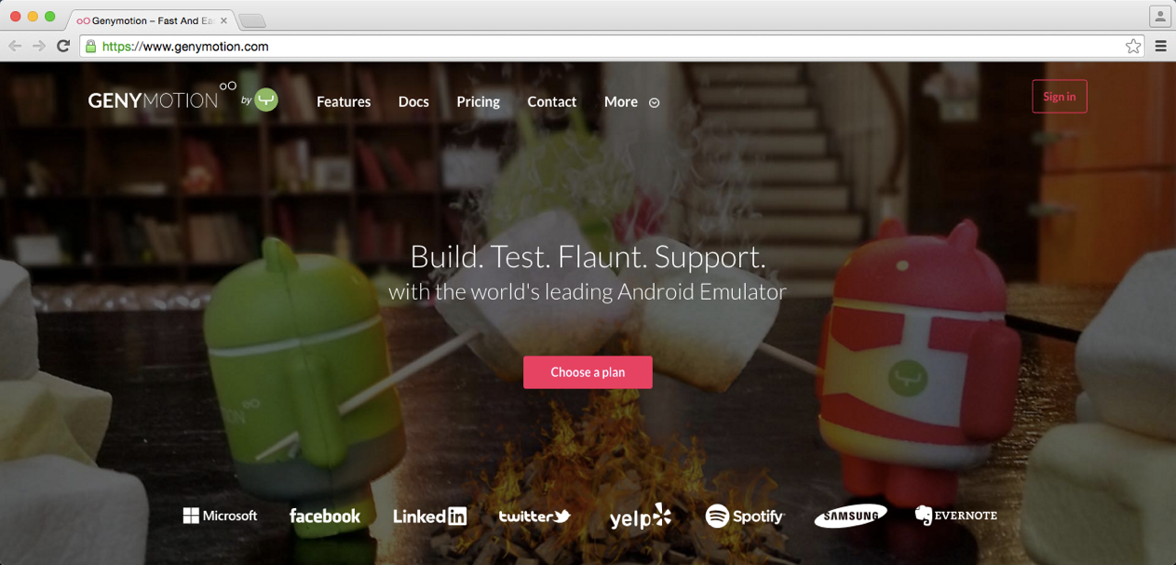
1.4.4 注册和下载Genymotion模拟器
（1） 注册Genymotion账号：打开游览器，在地址栏中输入“http://www.genymotion.com”，如图1.52进入官网，单击Sign in按钮进入登陆界面。

Slide 76
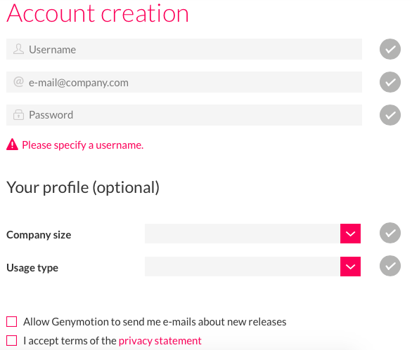
（2）然后单击Account an creation按钮创建个人账号,依次填写用户名、电子邮件、密码、选择公司规模（可选项）、用途类型（可选项），最后一项“I accept terms of the privacy statement”（同意条款）单选项打勾。

Slide 77
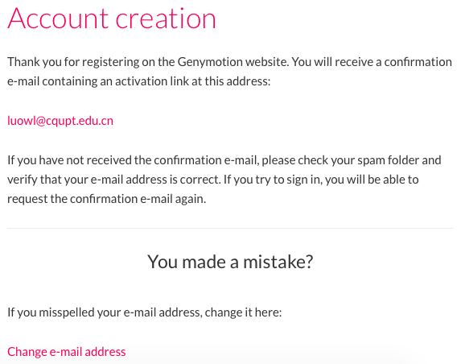
（2）注册成功后，页面将弹出如图1.54所示界面，显示了你注册的Genymotion账号（你注册时使用的email地址），同时注册成功后系统会发送一封邮件到你的邮箱，请一定要打开邮件完成验证。

Slide 78

（3）回到主页，单击屏幕中间的Choose a plan按钮，进入Genymotion下载界面

Slide 79

（4）在跳转界面中，单击Individual按钮，进入个人下载界面

Slide 80

（5）Genymotion对于个人学习使用是免费的，对于专业个人和对于多于2人的小型公司将收取136美元一年的年费收费。单击BASIC栏下的Get started按钮，进行免费下载，

Slide 81

（6）在如图1.58的下载界面中根据个人计算机硬件和操作系统类型选择适合的安装文件，下面以windows系统为例进行讲解。计算机没有安装过Virtualbox的用户建议下载with Virtualbox版本，如图1.58所示单击Download for Windows按钮完成下载。

Slide 82

1.4.5安装Genymotion模拟器
（1）双击运行下载的Genymotion安装文件,选择中文语言并点击Next按钮

Slide 83

（2）可更改安装路径，点击浏览Browse..按钮，软件默认的路径为“C:\Program Files\Genymobile\Genymotion”，然后单击Next按钮

Slide 84

（3）在弹出框选择是否创建快捷菜单“Don't create a Start Menu folder”，然后点击Next按钮

Slide 85

（4）在弹出框选择是否创建桌面快捷方式“Create a desktop icon”，点击Next-->Install-->Finish按钮

Slide 86

（5）在安装完Genymotion后,会继续安装VirtualBox。在VirtualBox安装界面，点击Next按钮

Slide 87

（6）点击浏览Browse..按钮以更改Location的地址，VirtualBox软件默认路径为“C:\Program Files\Oracle\VirtualBox\”，然后Next按钮

Slide 88

（7）然后询问是否现在安装,选择yes按钮，

Slide 89

（8）单击Install开始安装，然后单击Finish按钮完成安装。

Slide 90

1.4.6 使用Genymotion模拟器
（1）第一次进入Genymotion,系统会检查你是否有安卓虚拟设备。如果没有安装则会弹出对话框，询问你是否现在添加一个虚拟设备

Slide 91

（2）创建一个新的虚拟设备“Create a new virtual device”。需要你输入用户名和密码验证。如：qq邮箱*******@qq.com(注意:如果验证不通过,请到邮箱确认是否已经验证过)

Slide 92

（3）验证成功后，可以看到有很多虚拟设备,如:Samsung Galaxy S3,S4等。选择想添加的虚拟设备，选择后点击Next按钮

Slide 93

（4）下载安装,等到下载到100%.点击Finish按钮

Slide 94

（5）回到主窗口，选择一个我们已经添加的模拟器，点击启动按钮启动模拟器。

Slide 95

（7）启动虚拟机

Slide 96

1.4.7给Android Studio安装Genymotion插件
（1）打开Android Studio，依次选择菜单项File→Settings

Slide 97

（2）在打开的Settings对话框中找到Plugs设置项，单击右侧的Browse repositories…选项

Slide 98

（3）在搜索栏中输入Genymotion关键字，自动在右边的框中将显示已经搜索到的插件，单击Install plugin安装

Slide 99


（4）然后如图1.76所示开始下载。

Slide 100

（6）初次单击图标还需要设置一下Genymotion的安装目录

Slide 101

（7）设置好安装目录，再次单击工具栏上的图标就进行模拟器的设置和启动，选中下载的模拟器然后单击Start…以启动模拟器

Slide 102

1.5新建一个Hello World项目。
配置好JDK和Android SDK后，就可以开始新建Android项目了，具体步骤如下。
启动Android Studio，打开欢迎对话框，单击Start a new Android Studio project选项

Slide 103

（2）在Appication name文本框中输入HelloWorld，在Company Domains文本框中输入example.com（根据自己需要改为姓名拼音.com或公司英文名称.com）,在Project location文本框中选择项目保存路径，然后点击Next按钮

Slide 104

3）在弹出的对话框中选择Phone and Tablet选项，Minimum SDK选项中选择运行Android最低SDK版本要求（此处以API：18 Android 4.3(Jelly Bean)为例），然后单击Next按钮

Slide 105

（4）在弹出的对话框中选择Empty Activity选项，然后单击Next按钮

Slide 106

（5）在弹出的对话框中单击Finish按钮（此对话框将设置Activity、Layout的名称，建议初学者不要修改此对话框的默认设置）

Slide 107


（6）加载新创建的Android Studio项目
（7）创建好项目后会出现如图1.86的编辑界面。

Slide 108

（8）启动Genymotion模拟器：单击Android Studio工具条中的按钮，弹出如图1.87对话框，选择一个已经下载的模拟器平台，然后单击Start...按钮。

Slide 109


（9）模拟器平台启动成功后弹出如图1.88的手机模拟界面，滑动屏幕锁以解锁屏幕

Slide 110

（10）单击Android Studio工具条中的按钮，弹出如图1.90所示的项目运行方式选择对话框。确认有刚才运行的Genymotion模拟器，然后单击OK按钮

Slide 111

11）在模拟器中查看HelloWorld项目的运行效果

